Slide 1
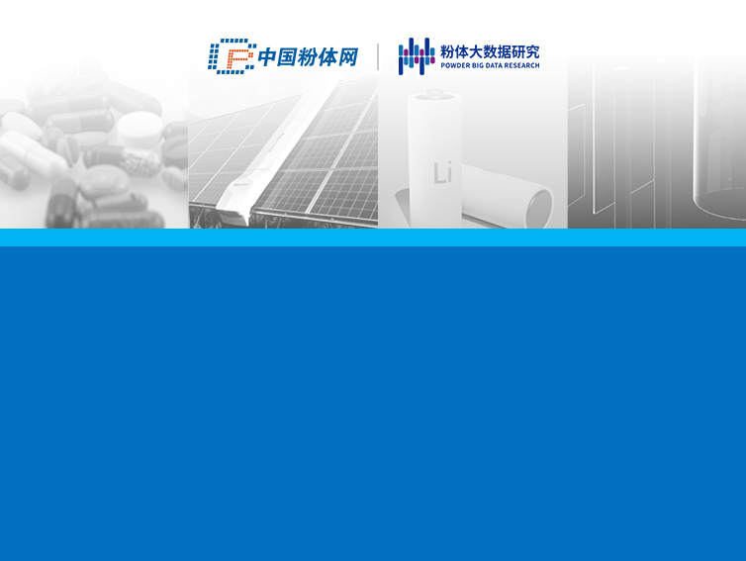
38页PPT了解中国五大
单晶硅上市企业

Slide 2
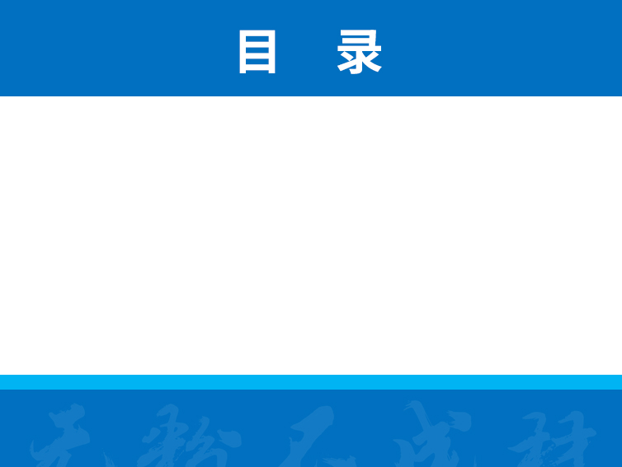
1隆基股份
2中环股份
3晶科能源
4上机数控
5晶澳科技

Slide 3
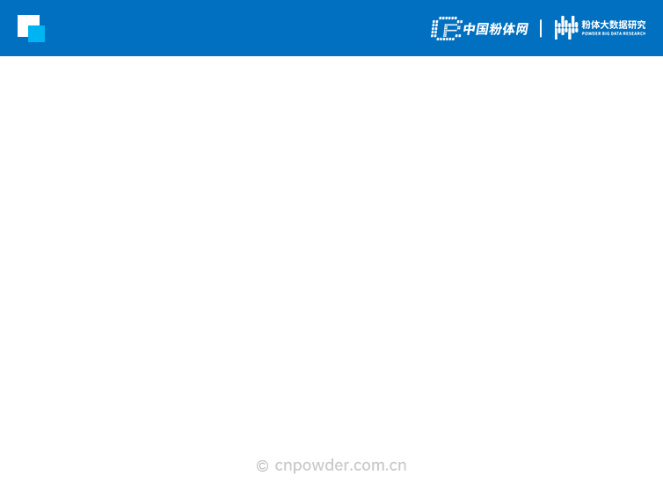


前言
单晶硅是硅的单晶体，具有基本完整的点阵结构的晶体，是一种优质的半导体材料。随着
光伏产业的飞速发展，单晶硅及其相
关产品单晶硅棒/片、单晶电池片、单
晶组件等也有了广阔的发展空间。在中国这片市场上，单晶硅企业蓬勃发展，以下介绍五个重要的单晶硅上市企业。

Slide 4
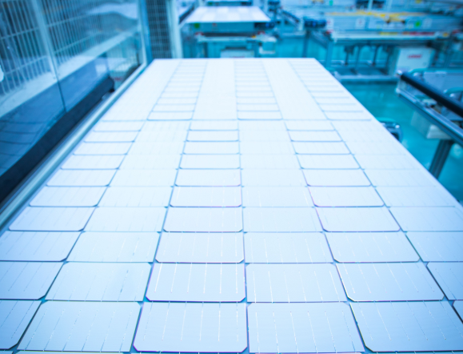
一、隆基股份（601012）
隆基股份主要从事单晶硅棒、硅片、电池和组件的研发、生产和销售
，现已发展成为
全球最大的单晶
硅片和组件制造
企业。

Slide 5
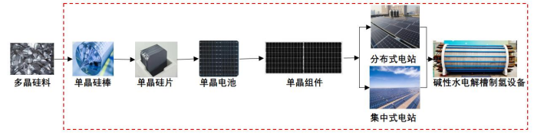
1、隆基股份主营业务
备注：上图红色框内为隆基股份在产业链中所从事的业务范围

Slide 6
2、单晶硅出货量
2021年，隆基股份实现单晶硅片出货量70.01GW，其中对外销售33.92GW，自用36.09GW；实现单晶组件出货量38.52GW，其中对外销售37.24GW，同比增长55.45%，自用1.28GW。
公司组件销量、市场占有率、品牌影响力均位列全球首位，在销售区域上，在亚太、欧洲、中东非等国家和区域的市占率已实现领跑。

Slide 7
3、隆基股份—核心技术
隆基股份累计获得各类已授权专利1,387项。
拉晶切片方面，公司凭借在该领域深耕多年的经验和精细化管理积累，目前在单晶拉速提升与断线控制、切片细线化与薄片化切割、装备智能化等核心技术方面持续突破，降本增效和品质管控成果显著并加速导入生产，硅片客户满意度和盈利能力继续保持行业领先。

Slide 8
3、隆基股份—核心技术
电池组件方面，隆基股份搭建起开放性创新平台，公司公布的N型TOPCon电池、HJT电池和P型TOPCon电池转换效率不断刷新行业纪录，其中N型TOPCon电池和HJT电池效率纪录被收录在澳大利亚新南威尔士大学教授马丁•格林撰写的第58版《太阳能电池效率表》。

Slide 9
3、隆基股份—核心技术
隆基股份自主研发了新型高效电池技术，形成独创的电池技术路线并突破关键技术工艺。2021年，公司发布基于182硅片的系列组件产品，采用了无隐裂智能焊接技术，为客户带来高效率、低成本、高可靠性的优质产品。

Slide 10
3、隆基股份—核心技术
隆基研究分析了组件可靠性影响因素，基于光伏产品使用周期超过25年且长时间暴露在不同环境下的户外产品属性，建立了系统的组件可靠性评估体系，完成了超大尺寸组件风险评估，联合并推动行业内部分企业共同倡议M10硅片及组件的标准化，发布了182组件产品白皮书，在业界首创并公布了“隆基生命周期标准”，积极推动产品的标准化和行业的高质量发展。

Slide 11
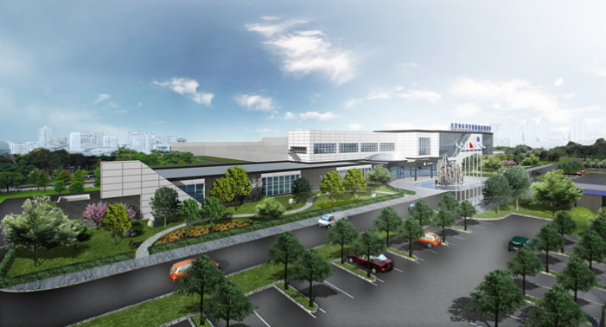
二、中环股份（002129）
天津中环半导体股份有限公司（简称“中环股份”）致力于半导体节能产业和新能源产业，是一家集科研、生产、经营、创投
于一体的上市公司
，拥有独特的半导
体材料-节能型半导
体器件和新能源材料-高效光伏电站双产业链。

Slide 12
1、中环股份——主营业务
中环股份主要产品包括半导体材料、光伏硅片、光伏电池及组件；高效光伏电站项目开发及运营。
产品的应用领域包括集成电路、消费类电子、电网传输、风能发电、轨道交通、新能源汽车、5G、人工智能、光伏发电、工业控制等产业。

Slide 13
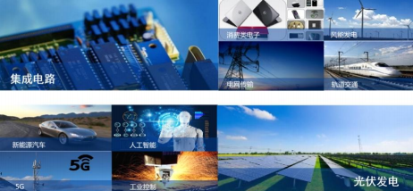
1、中环股份——主营业务

Slide 14
1、中环股份——主营业务
半导体材料板块，主要从事半导体硅片的研发、生产和销售，产品涵盖4-12英寸全系列抛光片、外延片、退火片等。
产品广泛应用于功率器件、逻辑芯片、存储芯片、模拟芯片、图像处理芯片、传感器、微处理芯片、射频芯片等领域。

Slide 15
1、中环股份——主营业务
光伏硅片板块，主要从事光伏硅片的研发、生产和销售，产品主要包括新能源光伏单晶硅棒、硅片。
光伏电池组件板块，主要从事光伏电池及组件的研发、生产和销售，产品主要包括光伏电池和高效叠瓦组件。

Slide 16
2、市场地位
主导产品电力电子器件用半导体区熔单晶-硅片综合实力全球前三，国外市场占有率超过18%，国内市场占有率超过80%；单晶晶体晶片的综合实力、整体产销规模、研发水平全球领先，先后开发了具有自主知识产权的转换效率超过24%的高效N型DW硅片，转换效率达到26%、“零衰减”的CFZ-DW（直拉区熔）硅片，高效N型硅片市场占有率稳居前列。

Slide 17
3、单晶硅产能
截至2021年末，单晶总产能提升至88GW（其中G12产能占比约70%）。
晶体环节，50GW（G12）太阳能级单晶硅材料智能工厂（宁夏中环六期项目）已开始陆续投产，持续提升G12单晶硅片优势产能供应能力，进一步加速推进公司G12量产规模化应用，与上下游产业链协同、共享发展。

Slide 18
3、单晶硅产能
晶片环节，中环股份在天津地区建设年产25GW高效太阳能超薄硅单晶片智慧工厂项目（简称“DW三期”）、在江苏地区建设年产30GW高纯太阳能超薄硅单晶材料智慧工厂项目（简称“DW四期”），将进一步促进公司G12硅片产能释放，发挥G12硅片的竞争优势，满足市场需求。

Slide 19
4、核心技术
中环股份拥有国内领先的单晶生长技术，可有效降低晶体内在缺陷，保障硅棒品质，提升太阳能电池转换效率。凭借多年的技术积累和先进的技术研发优势，在业内率先推出了低衰减单晶硅棒和高效能单晶硅棒，成为国内单晶拉制技术光伏应用的领军人。除了传统的P型太阳能单晶外，还有CFZ太阳能单晶、<110>晶向太阳能单晶，N型太阳能硅单晶等产品。

Slide 20
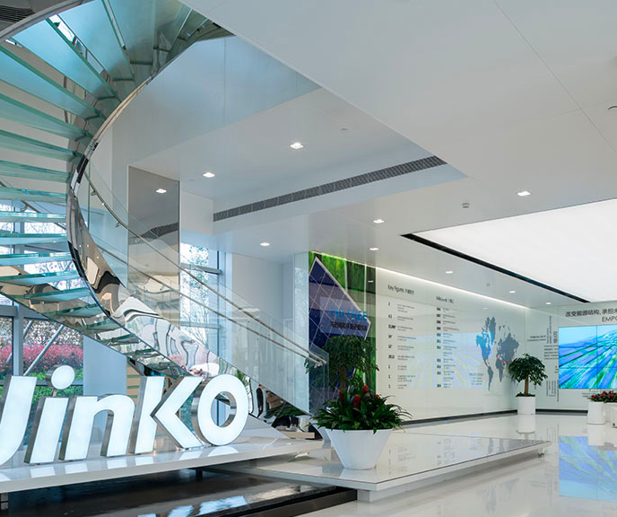
三、晶科能源（688223）
晶科能源是一家全球知
名、极具创新力的太阳
能科技企业，于2022年
在上海证券交易所科创
板上市。

Slide 21
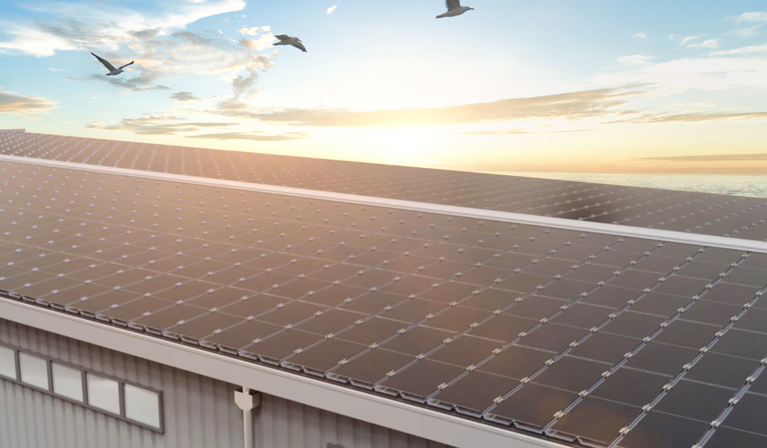
1、晶科能源主要业务
晶科能源现阶段主要从事太
阳能光伏组件、电池片、硅
片的研发、生产和销售以及
光伏技术的应用和产业化，
并以此为基础向全球客户提供高效、高质量的太阳能光伏产品。

Slide 22
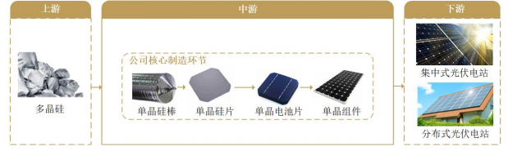
1、晶科能源主要业务
晶科能源的终端产品为太阳能光伏组件，生产环节中间品包括硅棒/硅锭、硅片、电池片。公司核心制造业务和终端产品在光伏产业链中的具体情况如下：

Slide 23
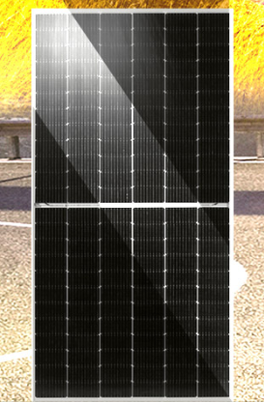
2、单晶硅片产能
晶科能源在行业中率先建立了从硅料
加工到硅片、电池片和组件生产的
“垂直一体化”产能，在中国、美国、
马来西亚、越南共拥有12个全球化
生产基地。

Slide 24
2、晶科能源产品产能
截至2021年底，晶科能源单晶硅片、电池、组件有效产能分别达到32.5GW、24GW和45GW。
晶科能源作为行业从P型向N型技术转型升级的领军者，早在2019年就率先建立了N型TOPCon电池量产线，产能规模达到900MW。

Slide 25
3、晶科能源电池技术
晶科能源在2021年实现25.4%的实验室电池转化效率，一年内4次打破世界纪录。2021年，公司快速实现了高效N型TOPCon电池从实验室到工厂的智能化产线落地，电池量产效率接近24.5%。
与此同时，公司2021年11月推出应用了N型TOPCon电池技术的TigerNeo系列高端组件产品，兼具高功率、高效率、高可靠性和低衰减等特点。

Slide 26
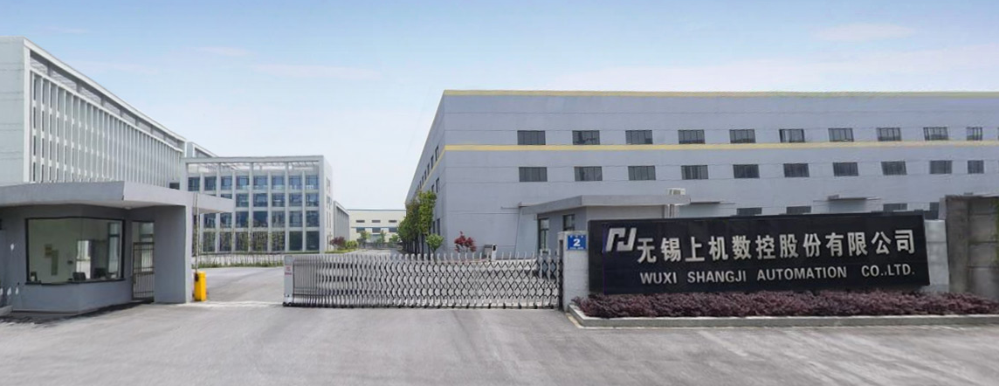
四、上机数控（603185）
上机数控是业内光伏专用设备生产商之一，是以光伏晶硅为主的高硬脆材料专用加工设备龙头企业。

Slide 27
1、上机数控主营产品
上机数控公司产品为高硬脆材料专用加工设备和通用数控外圆磨床系列产品。
2019年公司为实现主营业务的适当延伸，着力拓展光伏单晶硅生产业务，在内蒙古包头成立了子公司—弘元新材料（包头）有限公司，弘元拥有技术研发团队，在产品质量和产能上都取得了很大的突破，弘元主要从事直拉单晶硅棒及其相关产品。

Slide 28
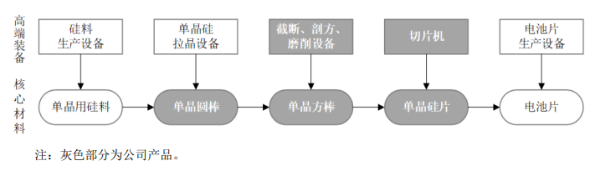
1、上机数控主营产品
目前，公司主要产品在光伏产业链中的具体应用情况如下：

Slide 29
2、单晶硅项目
弘元新材单晶硅材料研究开发中心自创建以来，进行了多个专项研发项目，其中13个项目已经成功应用于生产、实现产业化。2021年12月“弘元新材单晶硅材料研究开发中心”被认定为内蒙古自治区2021年度企业研究开发中心。

Slide 30
2、单晶硅项目
2022年2月，上机数控与包头市固阳县人民政府签订了《投资协议》，拟在内蒙古包头市固阳县投资建设进行年产15万吨高纯工业硅及10万吨高纯晶硅生产项目。项目分为二期具体实施，第一期设计产能为8万吨高纯工业硅及5万吨高纯晶硅。

Slide 31
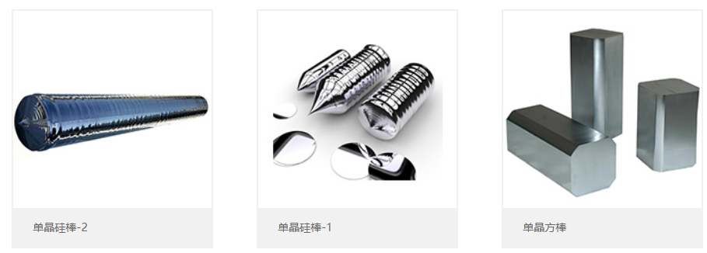
3、单晶硅产能
上机数控单晶硅已经形成30GW的拉晶产能，并配套建设了切片产能。
比增长293.93%，产销率达到92.10%。

Slide 32
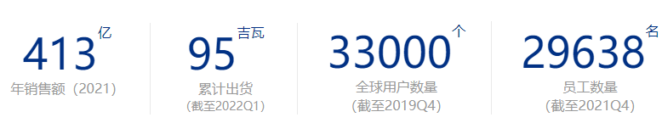
五、晶澳科技（002459）
晶澳科技是光伏行业企业中的龙头企业之一。其产品足迹遍布135个国家和地区，广泛应用于地面光伏电站以及工商业、住宅分布式光伏系统。
晶澳备受国内外客户的认可，多年荣登《财富》中国500强和“全球新能源企业500强”榜单。

Slide 33
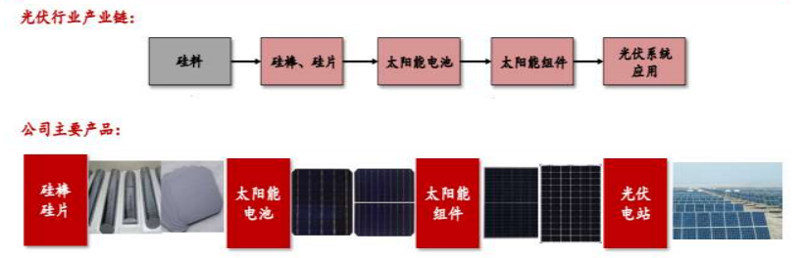
1、晶澳产品
晶澳已构建起包括太阳能光伏硅棒、硅片、电池及组件、光伏电站开发、建设和运营在内的全产业链链条。

Slide 34
2、晶澳技术
其中，晶澳电池片以魄秀（Percium）系列高效166mm/182mm单晶电池片为主，目前量产主流转换效率已达23.60%，研发的倍秀（Bycium）电池（N型电池）中试线产出的电池转换效率达到24.6%，最佳电池批次效率超过24.8%。

Slide 35
3、晶澳单晶硅产能
晶澳生产的硅片主要为单晶硅片，主要用于加工单晶太阳能电池。
晶澳组件产能近40GW，硅片和电池产能约为组件产能的80%。按照公司未来产能规划，2022年底公司组件产能超50GW，硅片和电池产能约为组件产能的80%。
晶澳募投项目“年产20GW单晶硅棒和20GW单晶硅片项目”的一期项目10GW已顺利投产。

Slide 36
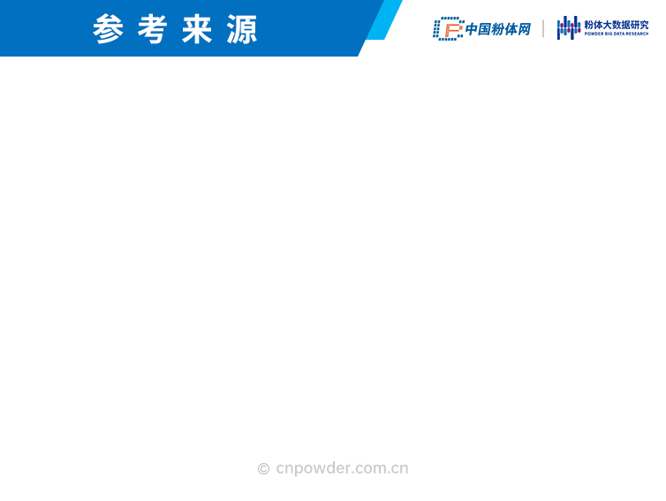
【1】隆基股份2021年年度报告
【2】东方财富网
【3】中环股份官网
【4】中环股份2021年年度报告
【5】晶科能源
【6】晶科能源2021年年度报告
【7】晶澳科技官网
【8】上机数控官网
【9】上机数控2021年年度报告
【10】晶澳科技官网

Slide 37


